Slide 1
ВЕБ-СЕРВИСЫ

Slide 2
Основные принципы REST API
REST API — это архитектурный стиль, который использует HTTP запросы для выполнения операций с ресурсами.
К основным принципам относятся:
Клиент-сервер
Отсутствие состояния
Кэширование
Единообразие интерфейса
Многоуровневость системы
Код по запросу

Slide 3
Полезные советы при написании RESTful
Использование методов HTTP по делу (метод POST не должен использоваться для получения данных)
Обработка ошибок. Возвращайте понятные сообщения об ошибках вместе с их кодами. (404 код, Resource not found)
Кэширование. Кэширование позволяет снизить нагрузку на сервер и улучшить производительность.
Документация. Помощь при изучении как использовать API. (Swagger, Postman)
Логирование. Помощник, который отслеживает работу API и выявляет ошибки.
Версии API. Используйте версию API в URL или в заголовках запросов. (/api/v1/resource)
Аутентификация и авторизация. (например OAUTH)
Обработка данных. Валидирование и проверка входящих данных для предотвращения атак, таких как SQL-инъекции.

Slide 4
Полезные советы при написании RESTful
URL-адреса должны быть понятными и описательными. Не используйте длинные и сложные адреса (например /api/v1/users/123/orders вместо /api/v1/getUserOrdersById/123)
Также несколько полезных правил:
Старайтесь не использовать расширения файлов
Все URI описывайте в одном стиле
Разделяйте URI на домены и поддомены для различных наборов ресурсов
Добавляйте дефис или подчеркивание для разделения слов в предложениях, имеющихся в URI
Текст URI должен иметь правильную кодировку
Старайтесь сделать URI понятным для человека

Slide 5
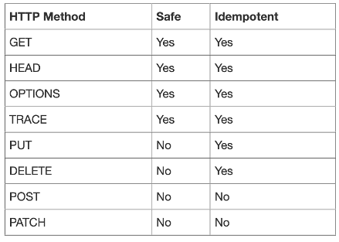
Идемпотентность (безопасные методы http)
Идемпотентные методы HTTP — это методы, которые при повторном выполнении одного и того же запроса не изменяют состояние сервера.

Slide 6
Спасибо за внимание
Зинченко Денис Николаевич
Frontend/Fullstack developer.

